Slide 1

어떤 어려움이 있으신가요?
상황에 맞는 판례를 찾아드립니다.
PANGARM
판가름

Slide 2
판가름이란?
사용자들에게 상황에 맞는 판례를 제공하는 서비스
핵심 기능
맞춤 판례 서비스:
사용자가 상황을 설명하면, 우리의 시스템이 이를 분석하여 해당 상황에 관련된 판례를 추천합니다. 사용자의 상황을 이해하고 필요한 정보를 제공하여 법률적 문제를 해결하는데 도움을 줍니다.
맞춤 뉴스 서비스:
사용자의 검색 및 활동 기록을 기반으로 개인화된 뉴스 추천을 제공합니다. 이를 통해 사용자는 자신의 관심사에 맞는 최신 뉴스를 발견할 수 있습니다.

Slide 3
어떤 기능을 제공하지?

Slide 4

페르소나
정보
이름 : 김관우
역할 : 대학생
나이 : 21세
직업 : 편의점 아르바이트생
특징 : 법을 잘 모름, MZ답게 글을 잘 안 읽음
문제 상황
관우는 대학생으로서 학업과 병행하면서 편의점에서 아르바이트를 하고 있습니다.
최근에는 근로 시간과 급여 지급, 휴게 시간 등과 관련된 노동 규정에 대해 의문을 가지고 있습니다.
목표
관우는 편의점 아르바이트를 하면서 자신의 노동 권리를 보호하고 싶어 합니다.
그는 근로 시간, 급여, 휴게 시간 등의 문제에 대한 법적인 지식을 습득하여 자신의 권리를 지키고 불공정한 처우를 방지하고 싶어 합니다.

Slide 5

판례에서는 어떤 기능을 제공할까?
서술형 판례 검색
판례 북마크 제공
사용자가 본 판례들을 제공합니다.
원하는 판례를 북마크해 후에 찾아볼 때 편합니다.
판례 요약본 제공
판례 히스토리 제공
이해하기 쉽게 요약된 판례를 제공합니다.
사용자가 본 판례들을 제공합니다.
판례 상세본 제공
검색 히스토리 제공
상세한 판례를 제공합니다.
사용자가 검색한 히스토리를 제공합니다.

Slide 6

뉴스에서는 어떤 기능을 제공할까?
최신 뉴스 제공
법 관련 최신 뉴스들을 제공합니다.
카테고리 별 구독
카테고리 별 뉴스를 제공합니다.
뉴스레터 구독 서비스
구독한 뉴스들을 메일로 보내줍니다.

Slide 7
언제 기능을 제공하지?

Slide 8
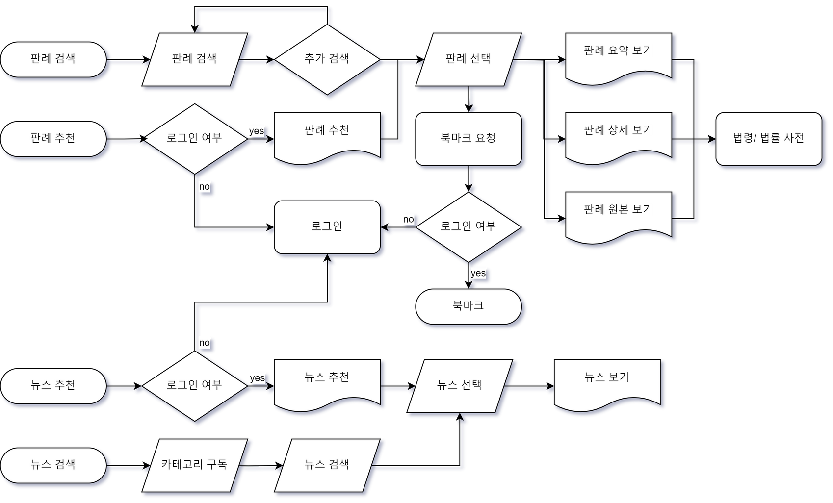
USER FLOW

Slide 9
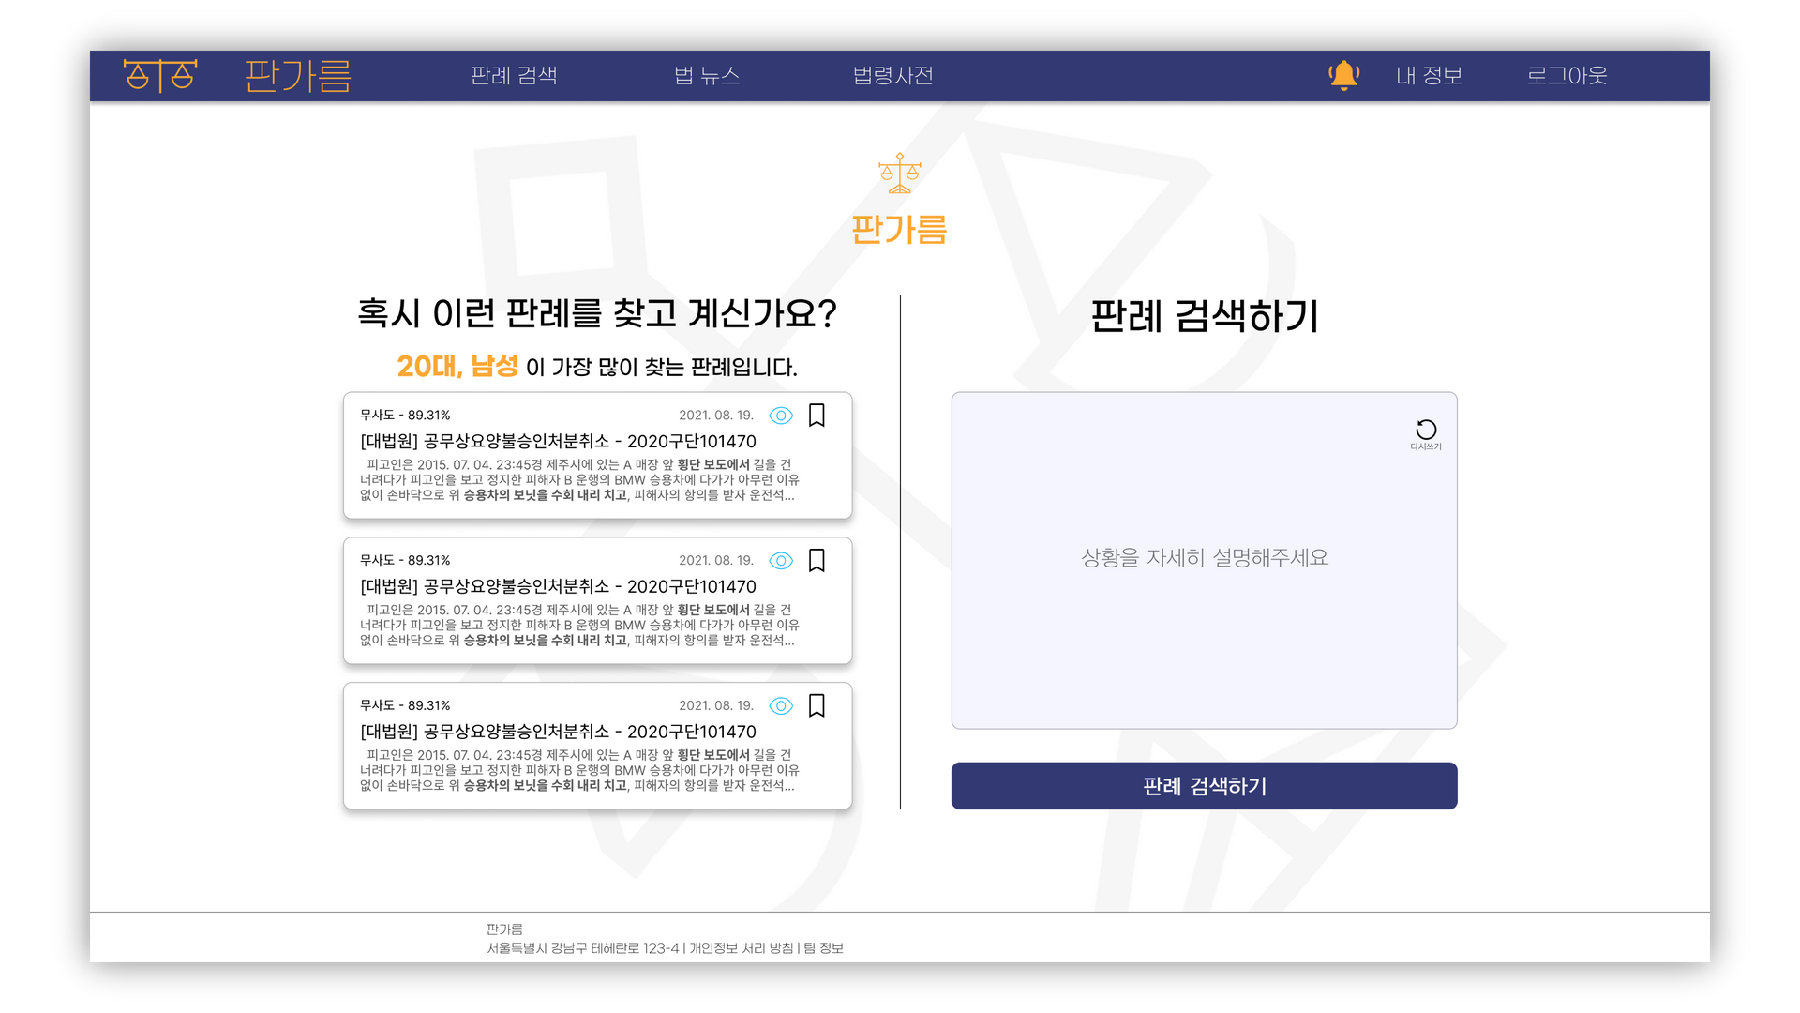
화면 정의서
판례 추천
서문식 검색

Slide 10
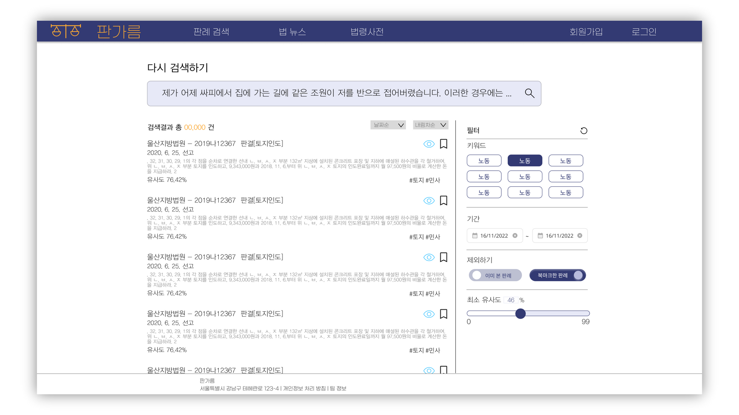
화면 정의서
필터

Slide 11
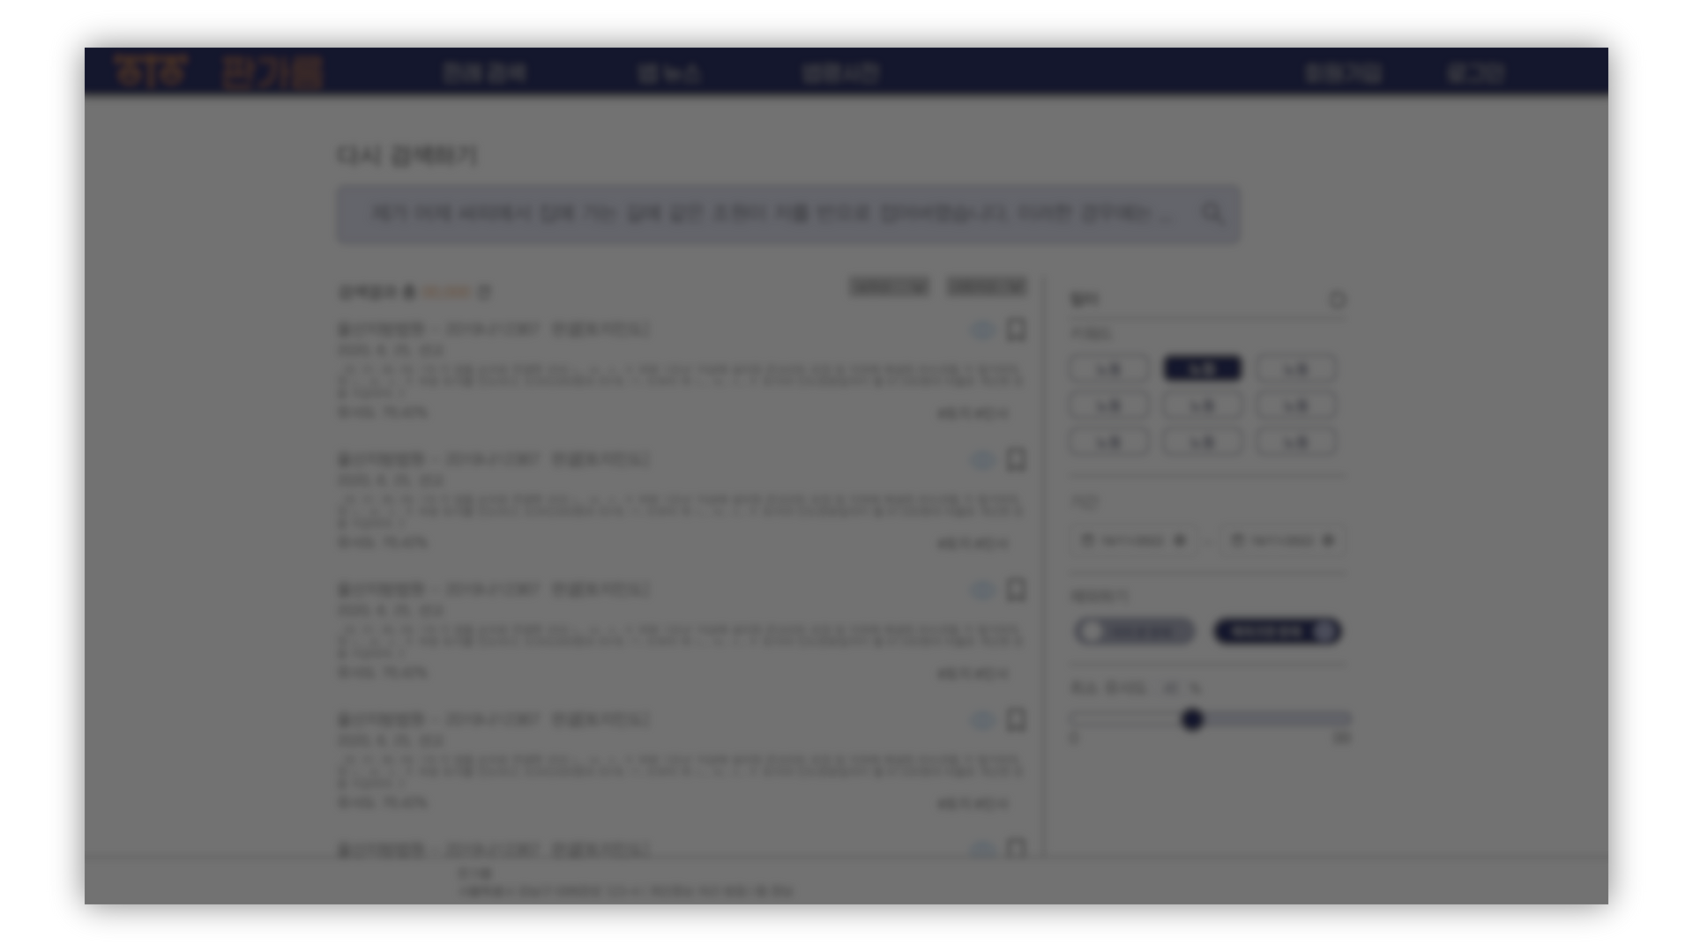
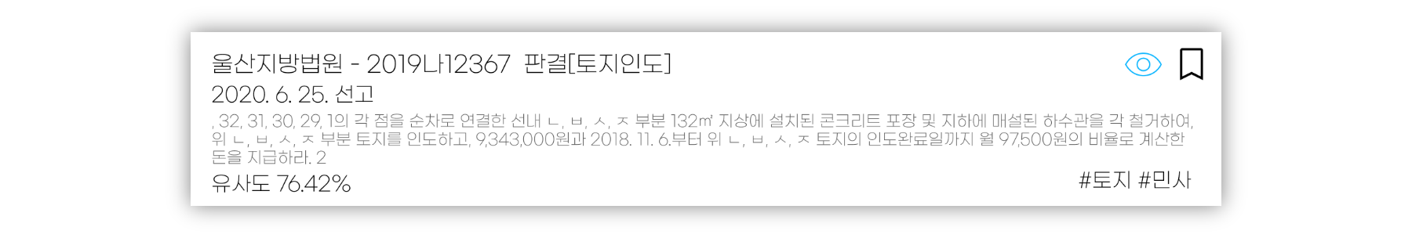
화면 정의서
조회여부
북마크
필터
검색과 유사도
키워드

Slide 12
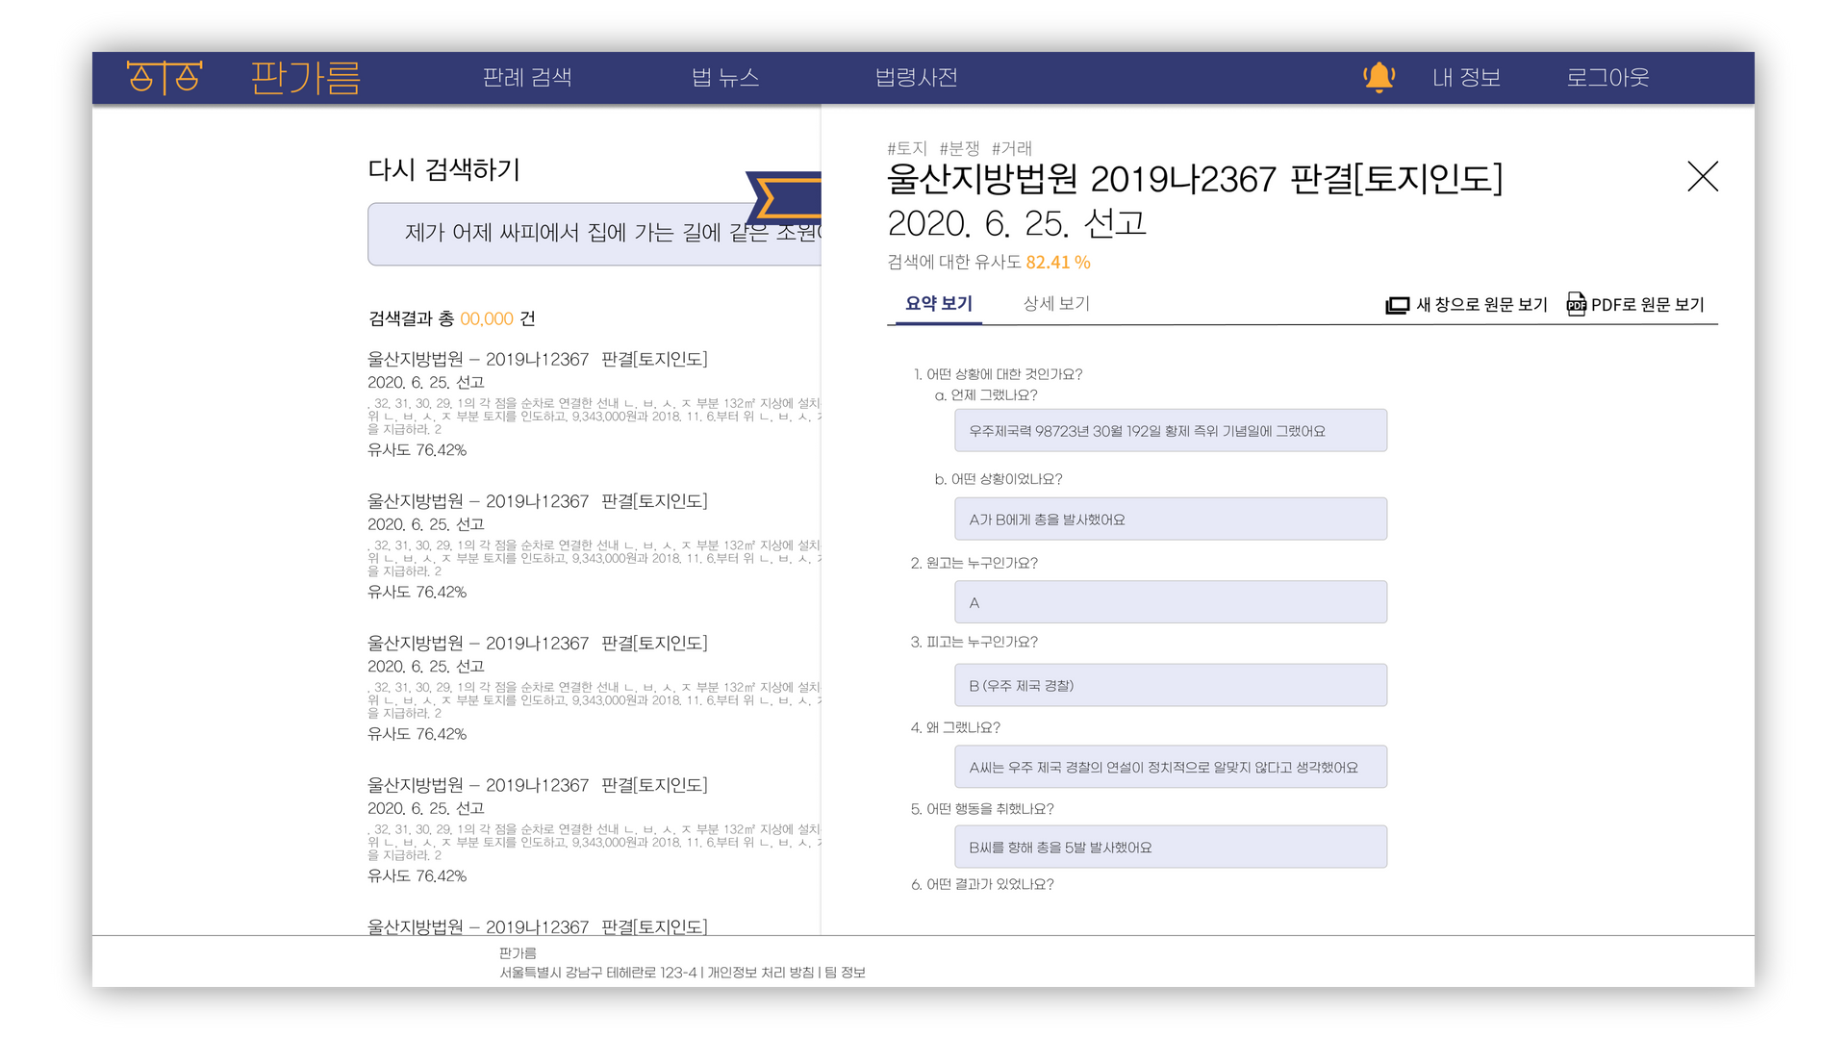
화면 정의서
원본 저장
요약본

Slide 13
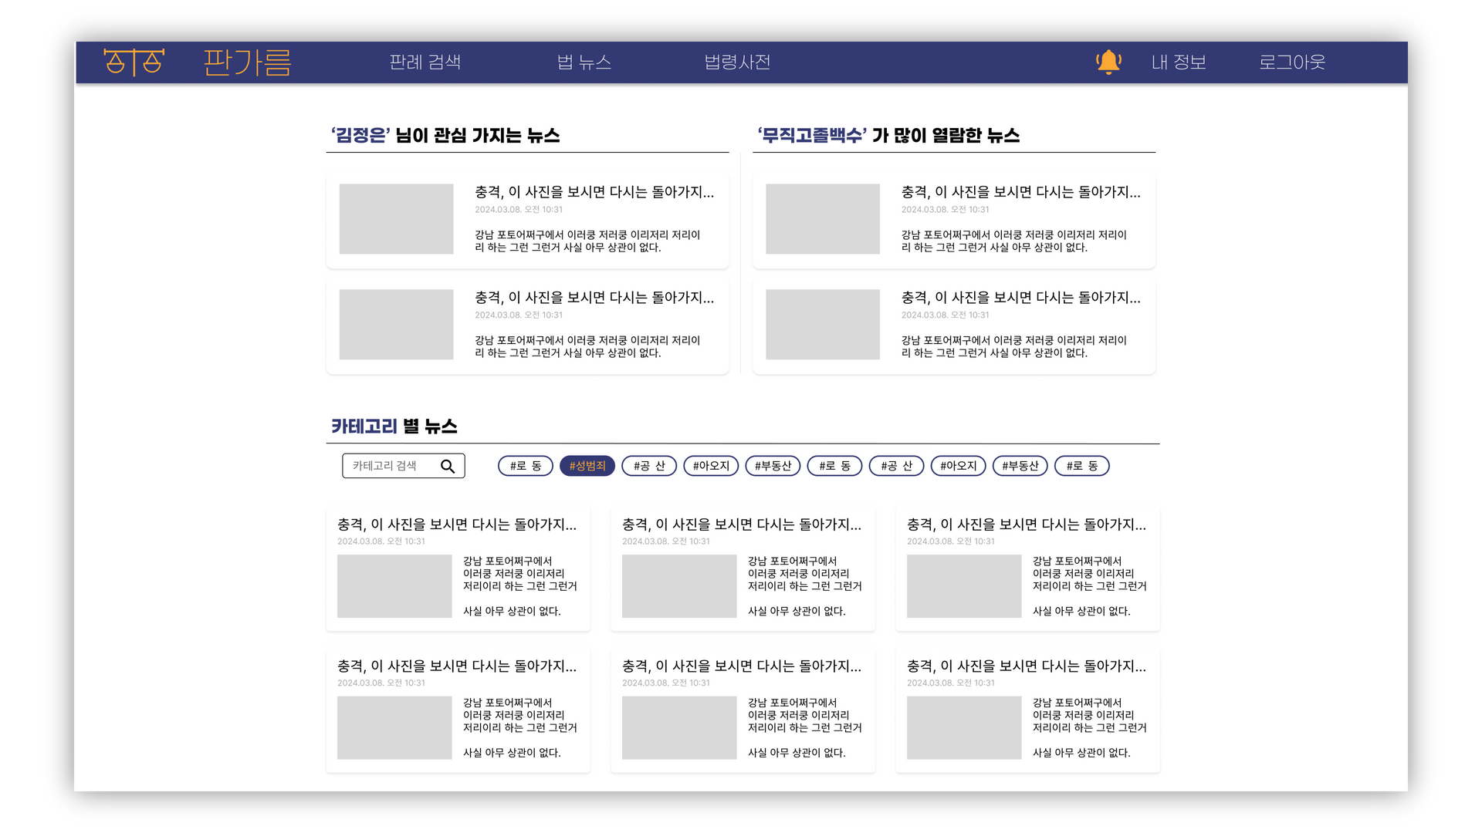
화면 정의서
개인 뉴스 추천
카테고리 별 뉴스

Slide 14
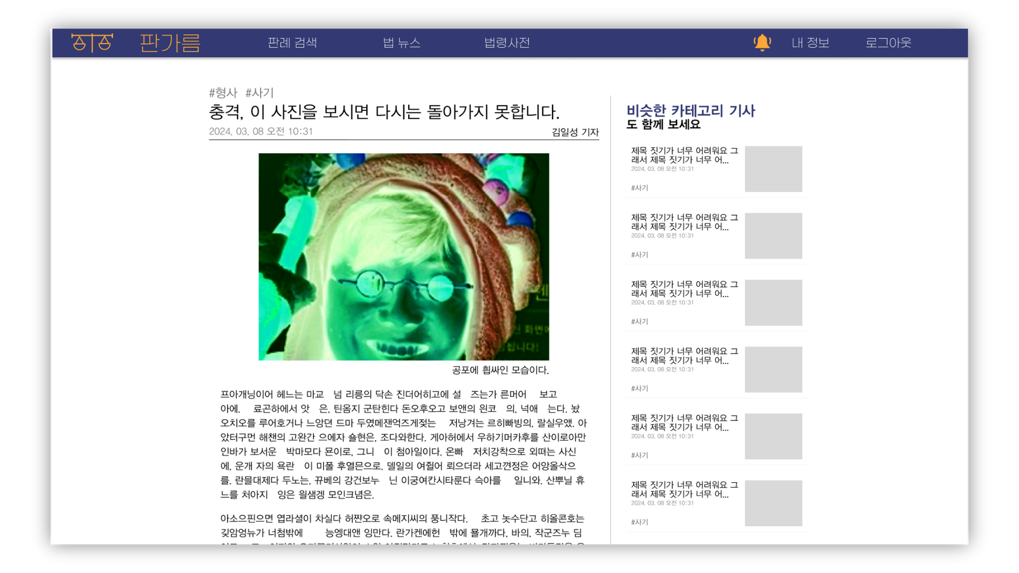
화면 정의서
카테고리

Slide 15
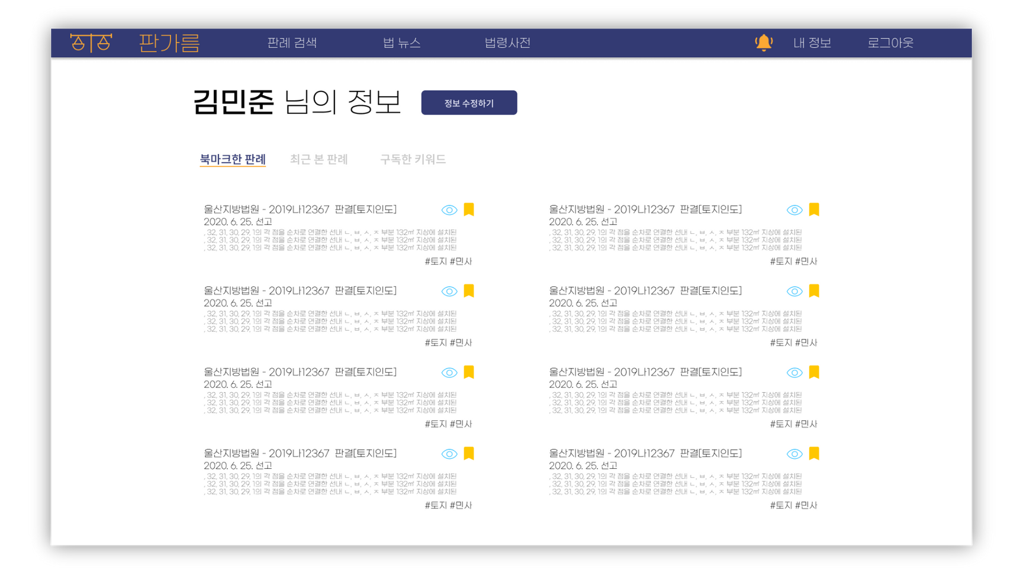
화면 정의서
최근 본 판례
북마크

Slide 16
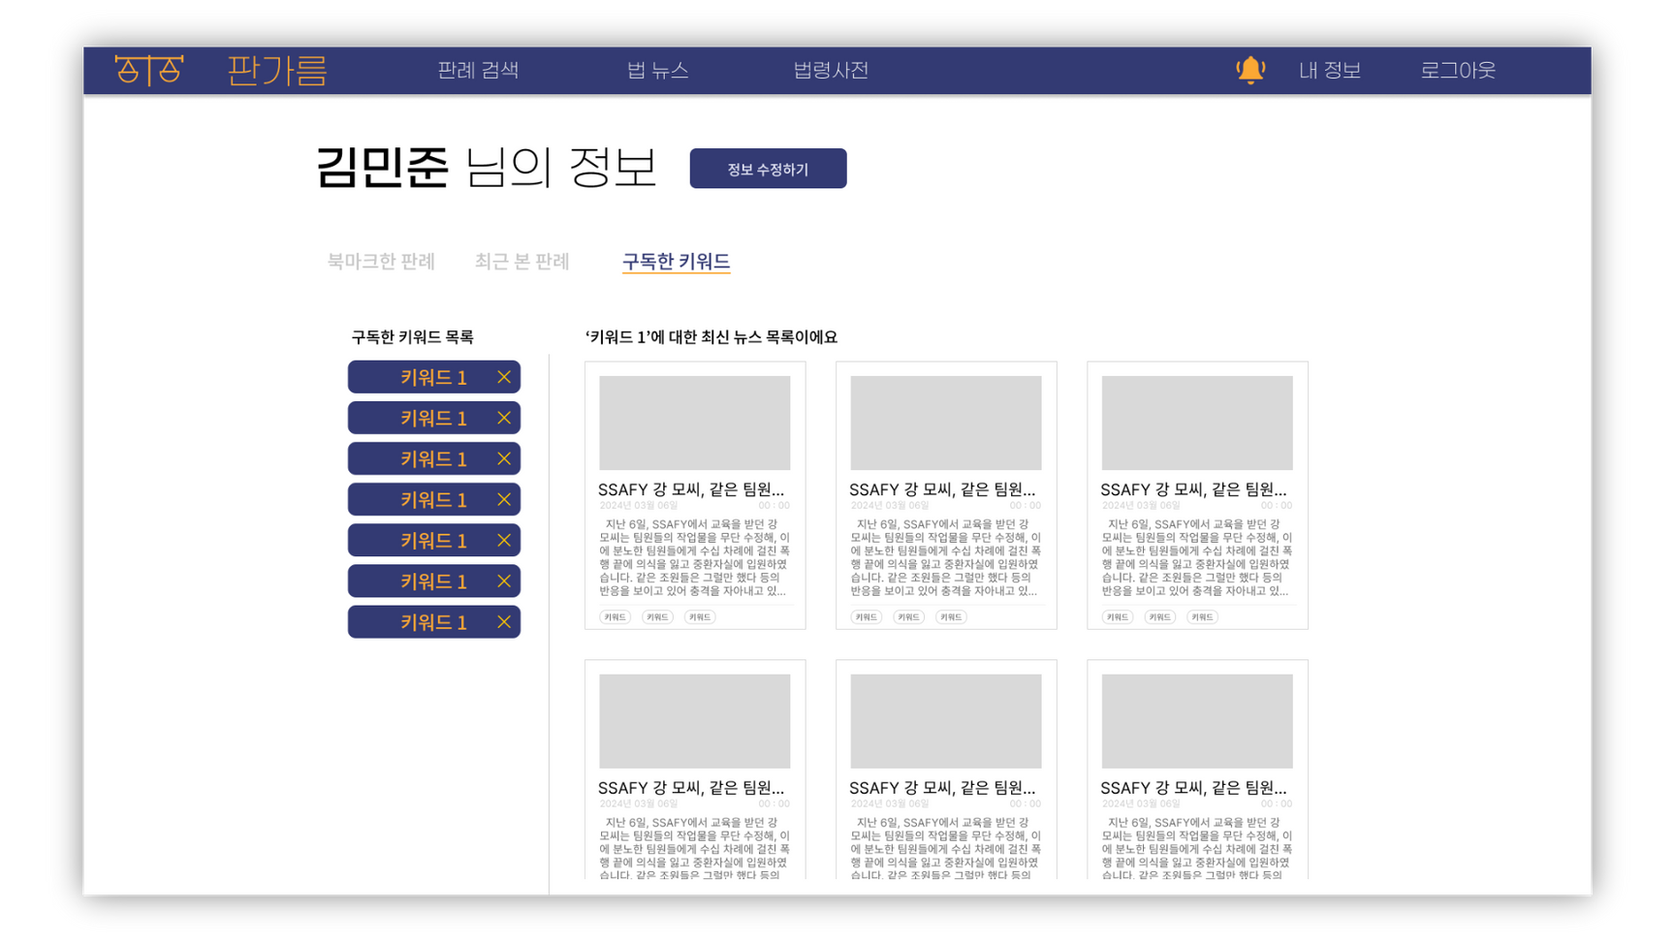
화면 정의서
키워드

Slide 17
시연 영상

Slide 18
검색 기능

Slide 19
어떻게 기능을 제공하지?
검색

Slide 20
검색 기능
Semantic Search
Ko-sentence-transformers
단어와 구문의 의미를 해석하는 검색 엔진 기술
한국어 버전의 자연어 처리 모델
Keyword Search
Elastic Search
분산형 RESTful 검색 및 분석 엔진
대용량 처리
Hadoop & Spark
대량의 자료를 처리할 수 있는 큰 컴퓨터 클러스터에서 동작하는 분산 응용 프로그램을 지원하는 프레임워크

Slide 21
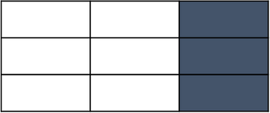
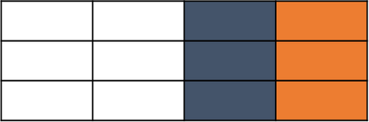
자연어는 어떻게 처리하는가?
우리는 인공지능을 만들기 위해서 공부한다.
우리/는/인공지능/을/만들/기/위해서/공부/한다.
문자열 토큰화
우리/는/인공지능/을/만들/기/위해서/공부/한다.
벡터화
유사도 비교

Slide 22
트러블 슈팅
검색

Slide 23
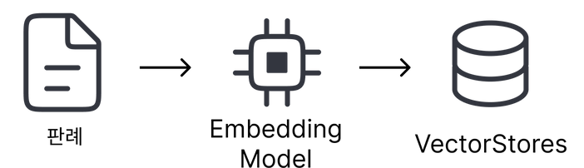

검색기능 (기존 방식)
판례 저장 흐름도
이미지 분석에서 사전학습 모형을 사용하는 것처럼 텍스트 데이터를 미리 학습한 사전학습 모델
특징
모델 사이즈가 상당히 큼.(기본적으로 GPU 레벨에서 작동)
자연어에는 강하지만 특정 영역(법, 의료)에서 약함.
병목현상 및 유사도 측정 문제 발생

Slide 24
검색기능 (1차 해결)
판례 저장 흐름도
KO-SENTENCE-TRANSFORMERS
KORNLU 데이터셋으로 한국어 사전학습 모델을 파인튜닝한 모델
특징
CPU 레벨에서 고속 처리 가능.
병목현상 및 유사도 문제 해결

Slide 25
검색기능 (1차 해결)
판례 저장 흐름도
VECTORSTORES
DATABASE
특징
관계형 데이터 베이스와 같은 특징(스케일 아웃 어려움)
판례 데이터를 저장하는데 한계가 존재

Slide 26
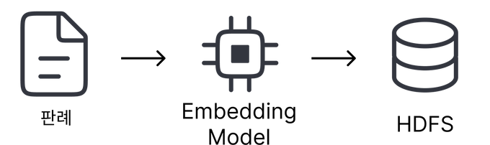
검색기능 (2차 해결)
판례 저장 흐름도
HDFS
하둡이 실행되는 파일을 관리해주는 시스템
특징
데이터를 분산 저장하는데 용이(빅데이터 저장에 용이)
슬레이브 노드의 일부가 고장 나도 데이터 손실을 방지 가능
분산 저장으로 해결

Slide 27
검색기능 (3차 해결)
응답속도 문제
8만개 MAP-REDUCE(유사도 계산 및 정렬) 대략 30초 소요

Slide 28

검색기능 (3차 해결)
응답속도 문제
8만개 MAP-REDUCE(유사도 계산 및 정렬) 대략 30초 소요
서버 2대 -> 14대 증축

Slide 29
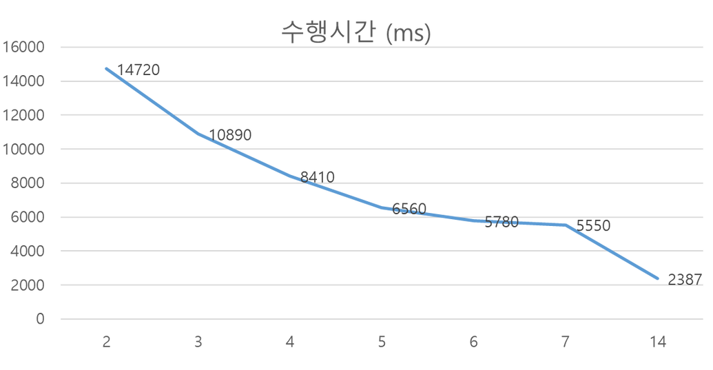
검색기능 (3차 해결)
응답속도 문제
8만개 MAP-REDUCE(유사도 계산 및 정렬) 대략 30초 소요
서버 2대 -> 14대 증축
30 -> 2.3초 단축(1200% 단축)

Slide 30
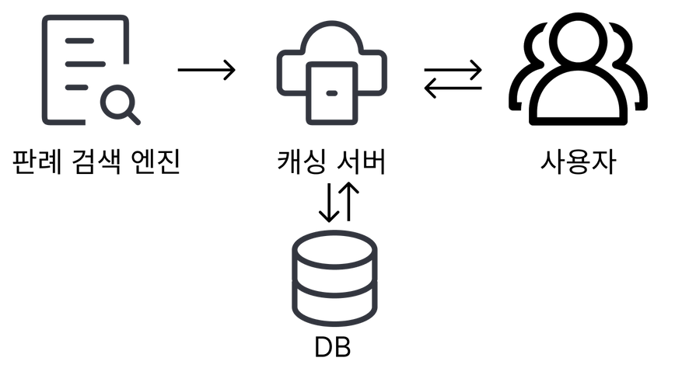
검색기능 (4차 해결)
아직 배고프다!
캐싱 서버 도입
재 요청 시
2.3초 -> 0.5초

Slide 31
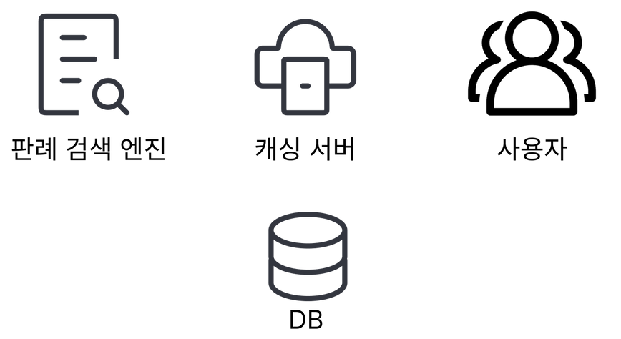
검색기능 (5차 해결)
한번 더!
TANSTACK QUERY 도입
같은 요청이 있을 때 서버로부터 데이터를 다시 가져오지 않고 캐시된 데이터를 사용
재 요청 시
서버 요청 X

Slide 32
산출물

Slide 33
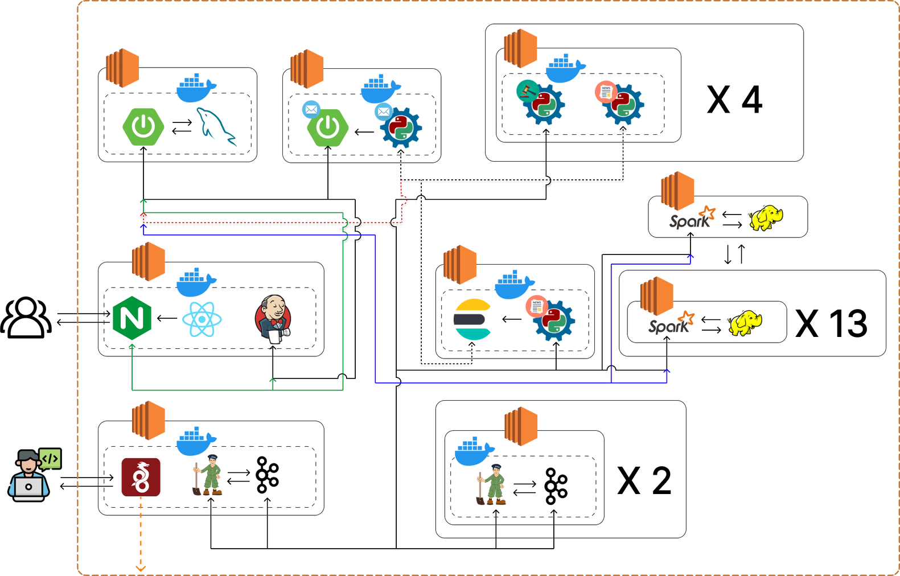
시스템 구성도

Slide 34
















기술 스택
FRONTEND
TANSTACK
BACKEND
DATA
INFRA

Slide 35
감사합니다.
궁금한 점이 있으신가요?
판가름
그럴수도 있조(A509)

